Slide 1
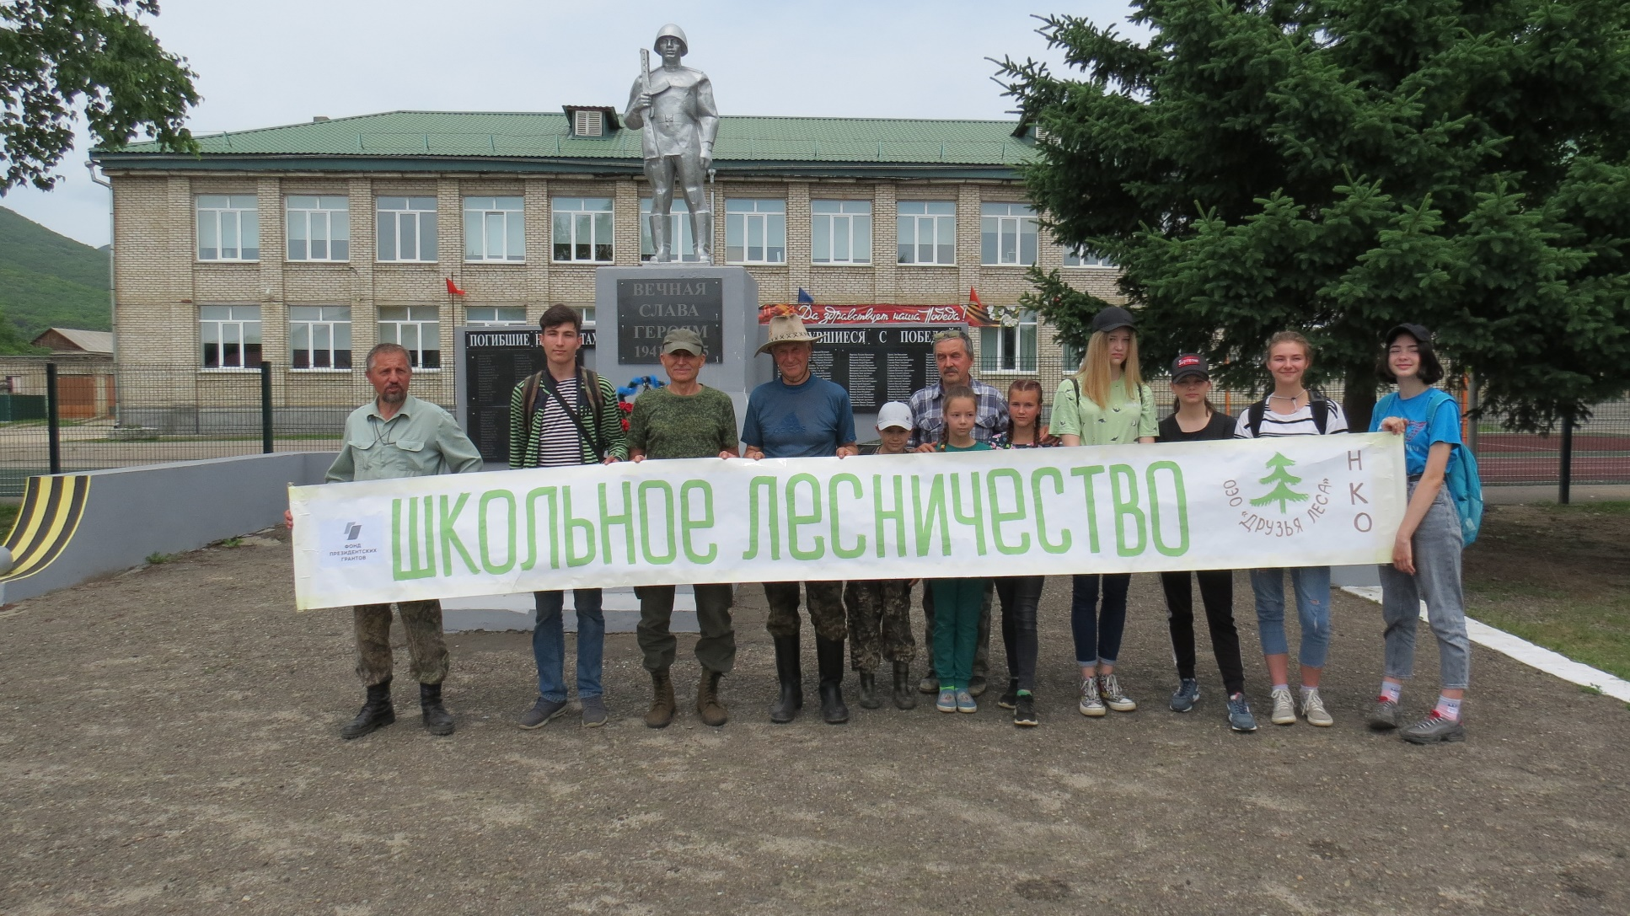

Slide 2
Экологическая тропа
Лазовской СОШ №1

Slide 4
Команда проекта

Slide 5
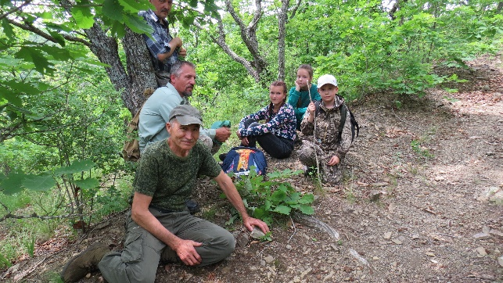
ПЕРВЫЙ ВЫХОД ШКОЛЬНОГО ЛЕСНИЧЕСТВА НА ЭКОТРОПУ 5 ИЮЛЯ 2020 Г.

Slide 7
02.09.2020 Квест-урок в 8б классе

Slide 8
04.09.2020 Квест-урок в 5б классе

Slide 10
11.09.2020 Квест-урок в 10 классе

Slide 11
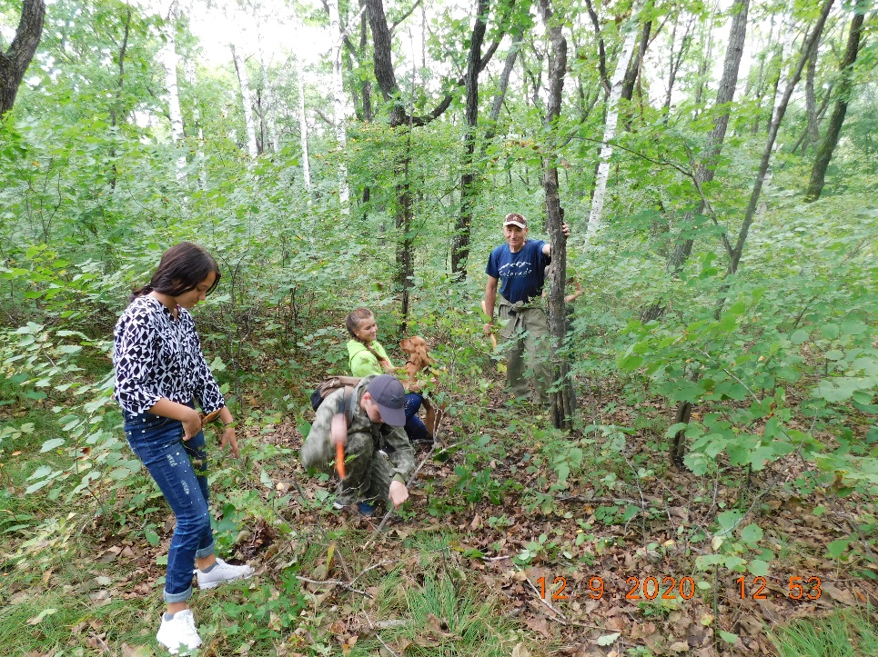
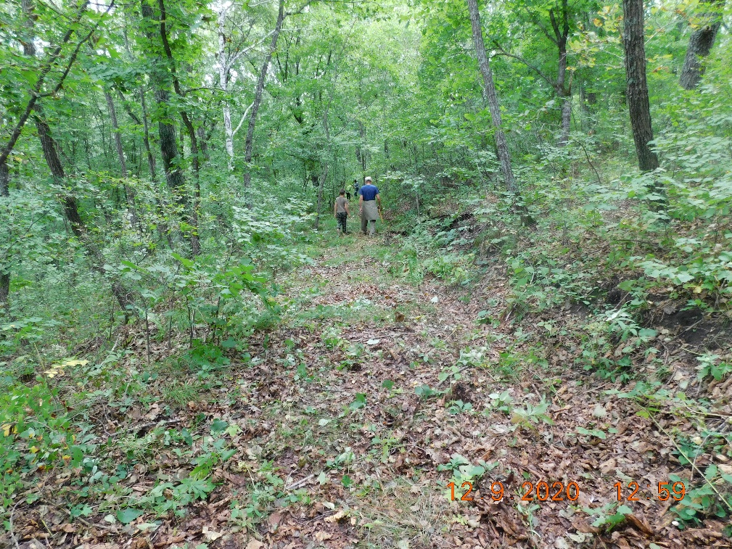
Чистим тропу
ДО
ДО
ПОСЛЕ

Slide 12
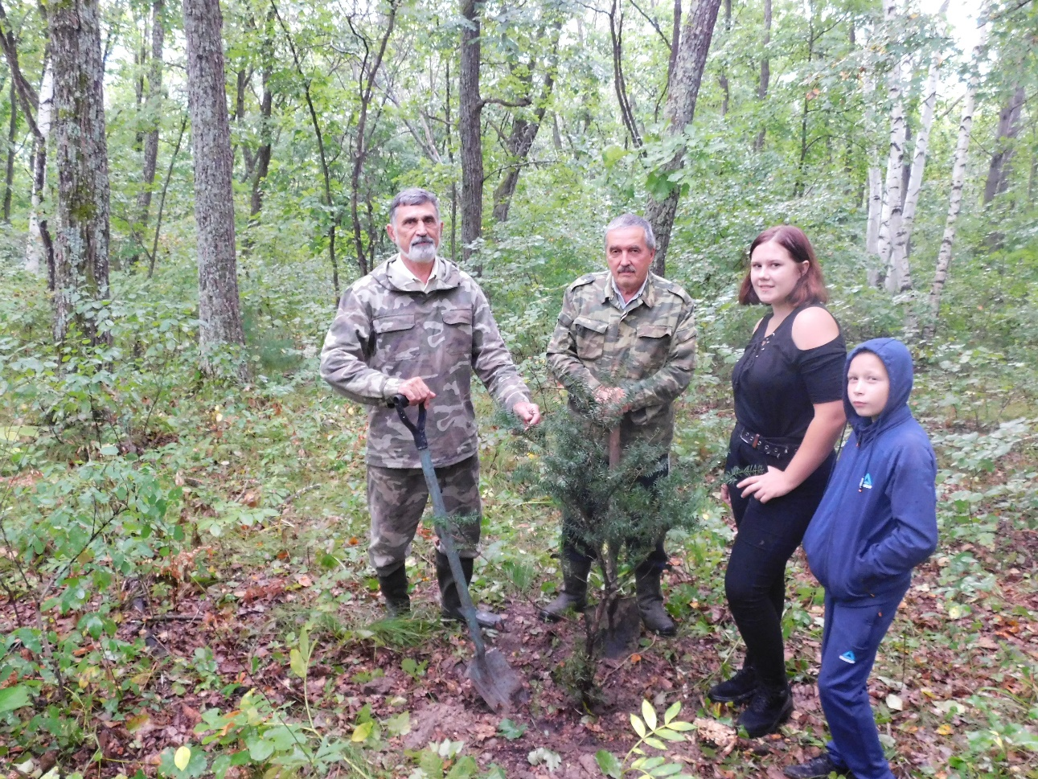
Посадка тиса остроконечного

Slide 13
Посадка кедровых сеянцев

Slide 14
Расчистка тропы возле тиса

Slide 15
Эндемик – амурский бархат

Slide 16
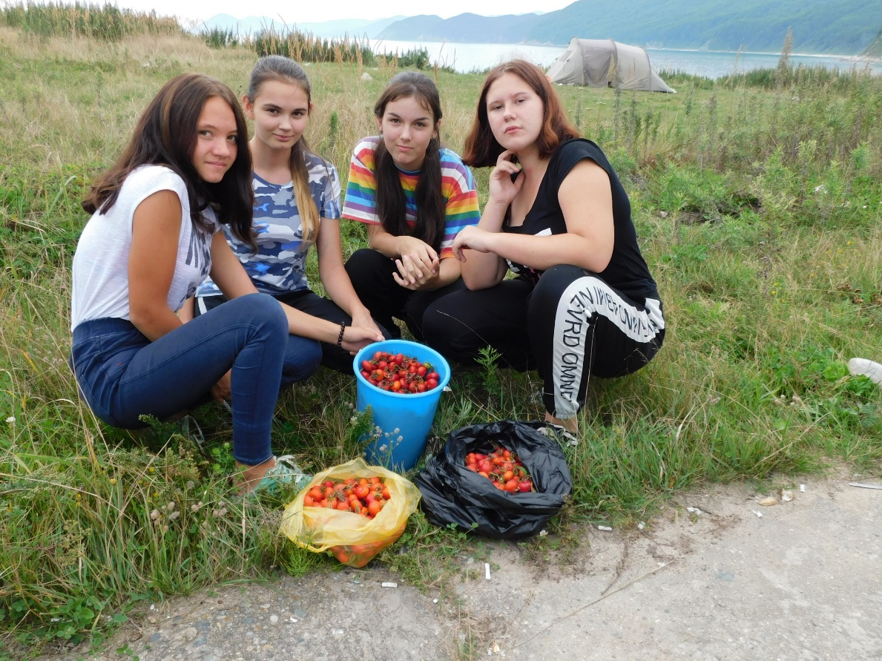
Сбор шиповника

Slide 17
Передали шиповник детскому саду

